Slide 1

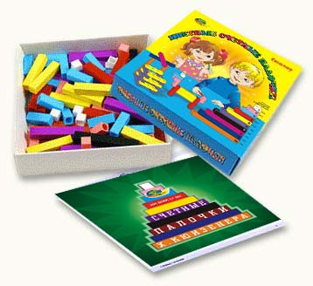
Дидактическое пособие
«Цветные палочки Кюизенера» –
как средство развития математических способностей детей старшего дошкольного
возраста
Подготовила Бушуева М.В. воспитатель МБДОУ д/с № 16

Slide 2
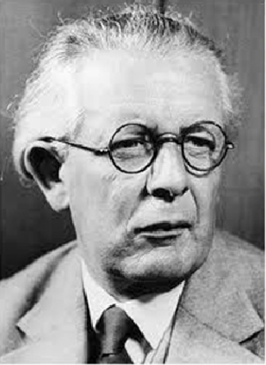
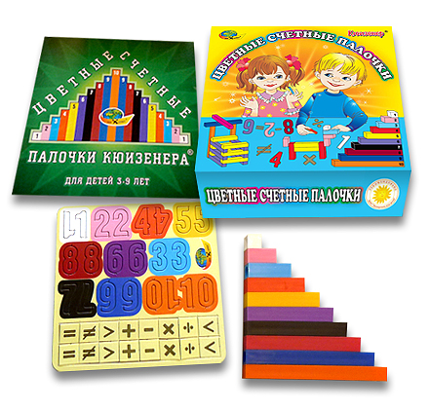
Создатель игровой технологии
Бельгийский учитель
начальной школы
Джордж Кюизенер
(1891-1976)
разработал универсальный
дидактический материал
для развития у детей математических способностей.
Палочки Кюизенера – это набор счетных палочек, которые еще называют "цветными палочками"

Slide 3
Специфика дидактического материала
Простота Абстрактность
Универсальность
Эффективность

Slide 4
Данное пособие позволяет:
формировать навыки и умения в счёте, вычислениях, измерениях, моделировании;
формировать знания о множестве, числе, величине, форме, пространстве как основах математического развития;
формировать приёмы умственных действий (анализ, синтез, сравнение, обобщениее, классификация, аналогия);
развивать речь, умение обосновывать свои суждения, строить простейшие умозаключения;
развивать восприятие, память, воображение, вариативное и образное мышление, фантазию;
развивать коммуникативные навыки, самостоятельность.

Slide 5
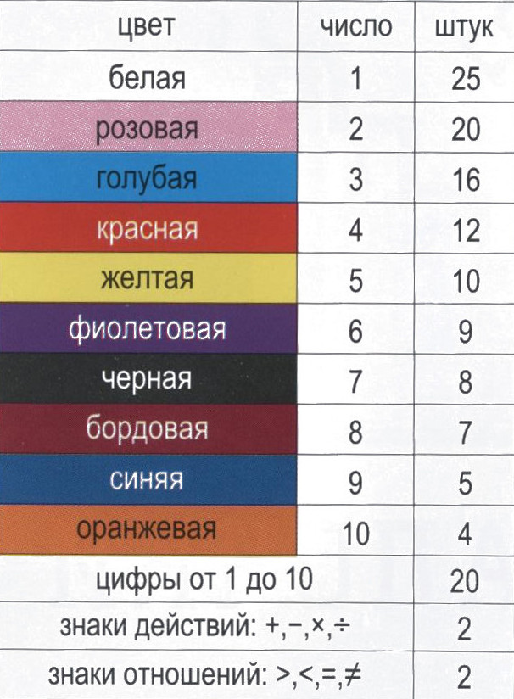
Состав комплекта

Slide 6
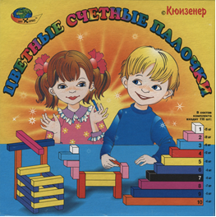
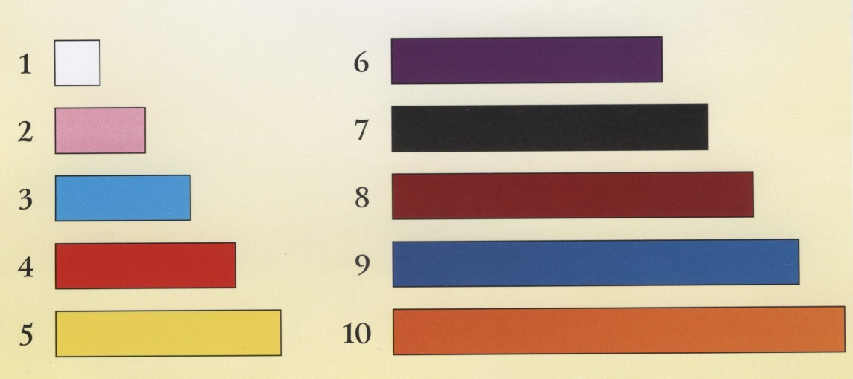
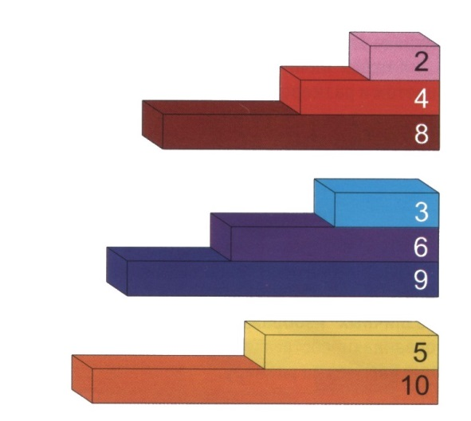
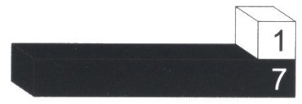
- «Красная семья» состоит из чисел, кратных 2.
- «Синяя семья» состоит из чисел, кратных 3.
- «Семейство желтых» состоит из чисел кратных 5.
- «Семейство белых»
- «Семейство черных»

Slide 7
Этапы работы
I этап – «Знакомство с палочками» (палочки выполняют роль игрового материала)
II этап - «Игры и упражнения с палочками»
(дидактические игры с определённой образовательной задачей)
III этап – «Палочки – помощники» (палочки выступают как пособие для юных математиков)

Slide 8
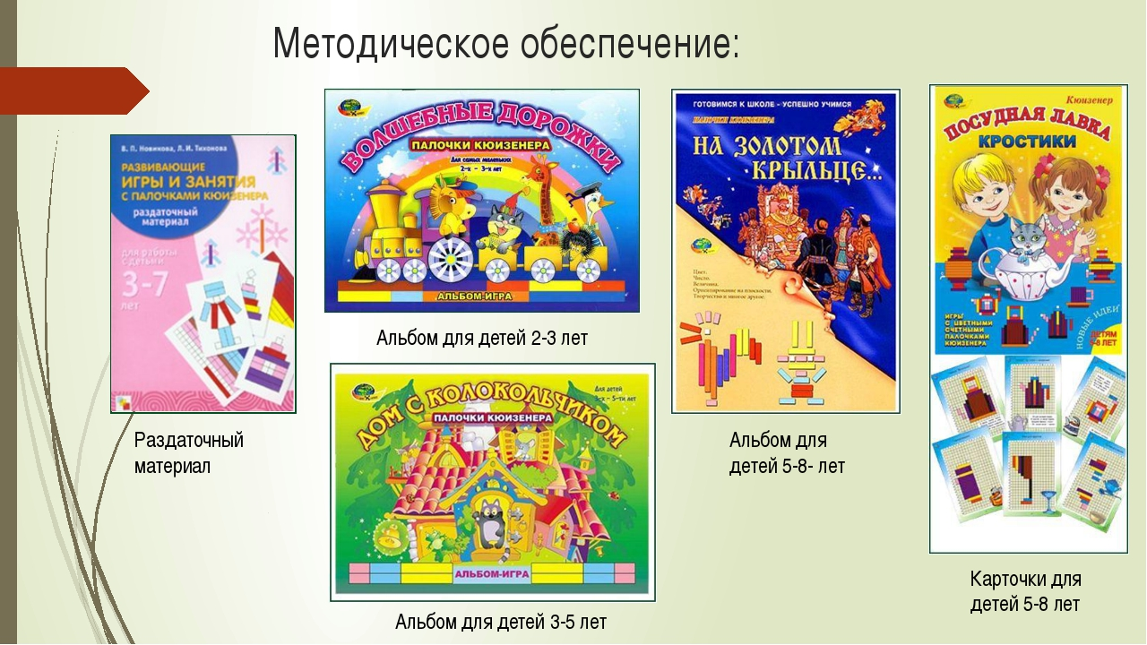
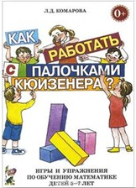
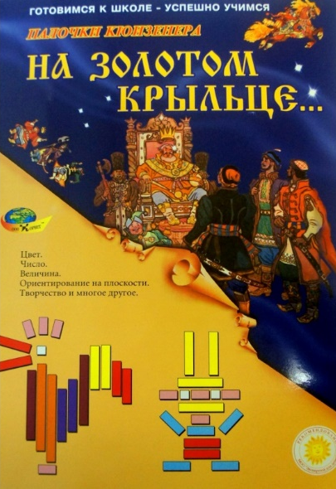
Методическое сопровождение

Slide 9
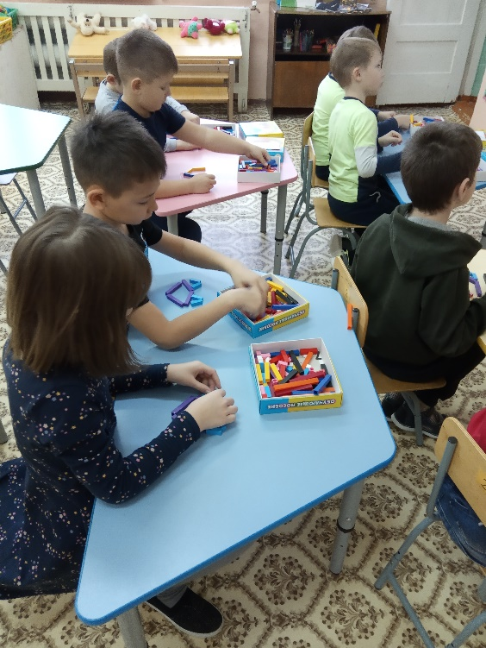
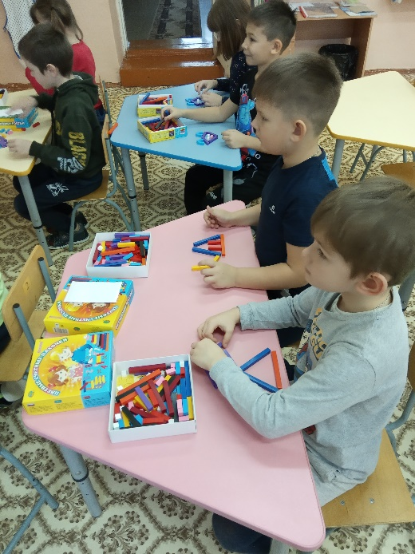
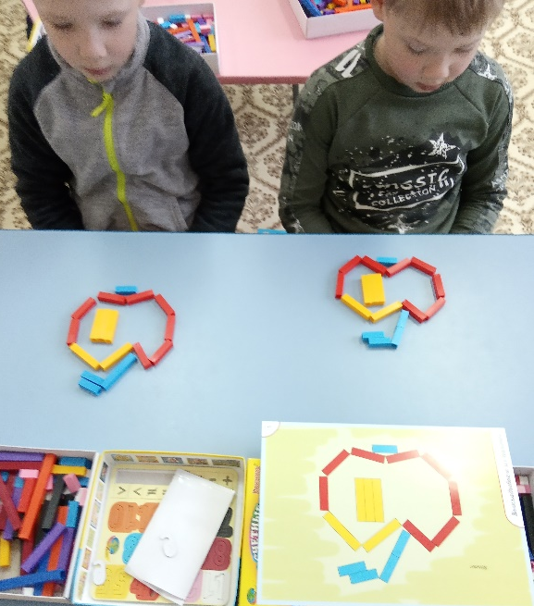
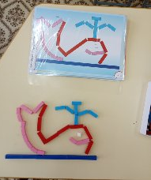
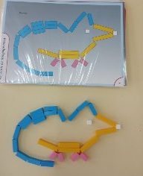
Игры с палочками Кюизенера

